Slide 1
PENERAPAN KALKULUS DIFFERENSIAL

Slide 2
Mengidentifikasi Titik Kritis
Titik kritis/titik stasionary/titik ekstrim sebenarnya mempunyai arti yang sama. Semuanya berarti suatu keadaan dimana titik tersebut tidak menaik dan menurun. Oleh karena itu, derivatif pertama dari fungsi tersebut adalah sama dengan nol. Jadi syarat yang diperlukan untuk maksimum atau minimum relatif dari suatu fungsi pada X = Xo adalah:
f’(Xo) = 0
F’(Xo) tidak terdefinisi

Slide 3
Titik-titik kritis yang mungkin terjadi pada suatu fungsi f(X) yang kontinue dapat berupa: maksimum relatif, minimum relatif, dan titik belok. Untuk menentukan titik kritis ini ada dua metode yang umum digunakan yaitu uji derivatif pertama dan uji derivatif kedua

Slide 4
Uji Derivatif Pertama
Langkah-langkah yang perlu diperhatikan pada pengujian uji ini adalah sbb:
1. Mencari nilai kritis X=Xo dengan cara derivatif pertama dari fungsi tersebut disamakan dengan 0 atau f’(x) = 0. Kemudian pecahkan nilai x ini dengan mencari akar-akar dari persamaan f’(x) = 0.
2. Menyelidiki perubahan tanda yang mungkin terjadi disekitar nilai kritis X=Xo.

Slide 5
lanjutan
Apabila derivatif pertama f’(x) tandanya berubah dr positif ke negatif dari sebelah kiri nilai X=Xo ke sebelah kanannya, maka titik itu maksimum relatif pada X=Xo
Apabila derivatif pertama f’(x) tandanya berubah dr negatif menjadi positif dari sebelah kiri nilai X=Xo ke sebelah kanannya, maka titik itu minimum relatif pada X=Xo
Apabila derivatif pertama f’(x) mempunyai tanda yang sama dari sebelah kiri nilai X=Xo ke sebelah kanannya, maka bukan titik maksimum atau minimum relatif (titik belok) pada X=Xo

Slide 6
Contoh 1
Tentukan titik kritis dari fungsi
Y=f(x)=X²-10X+26
Jawab:
Pertama dicari nilai kritis x denga cara mengambil derivatif pertama dari persamaan pada soal, kemudian disamadengankan 0, hasilnya:
F’(x) = 2x-10 = 0
2x = 10
x = 5 (nilai kritis)

Slide 7
Subtitusikan x=5 ke persamaan pada soal dan hasilnya adalah f(5)=5²-10(5)+26 = 25-50+26 =1
Jadi titik kritisnya adalah (5,1)
Selanjutnya kita uji titik kritis ini disekitar x=5
Untuk x < 5 misal diambil x=4, maka f’(4)=2(4)-10=8-10=-2 (negatif)
Untuk x > 5 misal diambil x=6, maka
f’(6)=2(6)-10=12-10=2 (positif)
Kesimpulan titik (5,1) minimum relatif (karena tandanya berubah dr negatif menjadi positif dari sebelah kiri nilai X=Xo ke sebelah kanannya

Slide 8
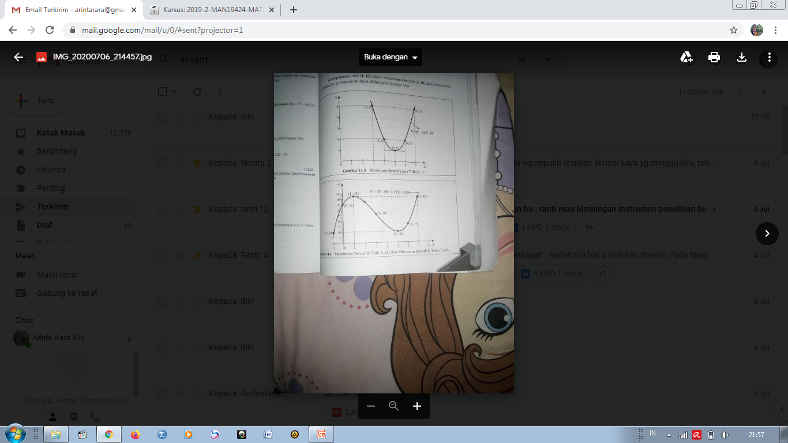
Gambar

Slide 9
Contoh 2
Tentukan titik ekstrim relatif dari fungsi Y = X³ - 9X² + 15X +35
Jawab:
Pertama dicari nilai kritis x denga cara mengambil derivatif pertama dari persamaan pada soal, kemudian disamadengankan 0, hasilnya:
Dy/dx = 3X²-18X+15 = 0 (sm2 di bagi 3)
          X²-6X+5 = 0 (faktorkan)
          (X-1)(X-5) = 0
          Diperoleh X₁= 1 dan X₂=5

Slide 10
Nilai-nilai kritisnya X₁= 1 dan X₂=5
Subtitusikan masing-masing nilai X₁= 1 dan X₂=5 ke soal (Y=X³ - 9X² + 15X +35), maka diperoleh:
Y= (1)³ - 9(1)² + 15(1) +35=42 dan
Y= (5)³ - 9(5)² + 15(5) +35 =10
Jadi titik kritis nya (1,42) dan (5,10)
Untuk menguji titik kritisnya pilihkan nilai-nilai disekitar X₁= 1 dan X₂=5

Slide 11
Lanjutan
Untuk x < 1 misal diambil x=0, maka f’(0)=3(0)²-18(0)+15=15 (positif)
Untuk x > 1 misal diambil x=2, maka
f’(2)= 3(2)²-18(2)+15=-9 (negatif)
Kesimpulan titik (1,42) maksimum relatif (karena tandanya berubah dr positif menjadi negatif dari sebelah kiri nilai X=Xo ke sebelah kanannya

Slide 12
Lanjutan
Untuk x < 5 misal diambil x=4, maka f’(4)=3(4)²-18(4)+15= -9 (negatif)
Untuk x > 5 misal diambil x=6, maka
f’(6)= 3(6)²-18(6)+15= 15 (positif)
Kesimpulan titik (5,10) minimum relatif (karena tandanya berubah dr negatif menjadi positif dari sebelah kiri nilai X=Xo ke sebelah kanannya

Slide 13
Gambar

Slide 14
Latihan
Carilah titik maksimum atau minimum atau titik belok dengan menggunakan uji derivatif pertama dari fungsi:
1. Y = f(X) = X³
2. Y = f(X) = 5X² - 20
3. Y = f(X) = 3X² - 6X +10
4. Y = f(X) = X² + 6X + 3
5. Y = f(X) = 2X³ - 9X² + 12X +7

